Slide 1
Brojevni sustavi

Slide 2
Brojevni sustavi
Brojevni sustav
skup znakova (znamenaka) i pravila za pisanje tih znakova
način zapisivanja i tumačenja brojeva
pozicijski (položajni) i nepozicijski (nepoložajni)

Slide 3
Brojevni sustavi
Kod pozicijskih brojevnih sustava vrijednost znamenke ovisi o njenom položaju u zapisanom broju.
Broj znamenaka brojevnog sustava-baza sustava (B)
Najveća znamenka B-1

Slide 4
Dekadski brojevni sustav
Dekadski brojevni sustav koristi deset znamenaka
(baza je 10), a najveća znamenka je 9.
B=10
znamenke={0,1,…9}

Slide 5
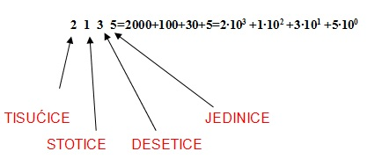
Dekadski brojevni sustav
Vrijednost znamenaka

Slide 6
Binarni brojevni sustav
Binarni brojevni sustav najjednostavniji je brojevni sustav jer koristi samo dvije znamenke.
B=2
znamenke={0,1}
Binarna znamenka - bit = binary digit

Slide 7
Pretvorba binarni u dekadski
Cijeli brojevi:
1101101₂ =1∙2⁶ +1∙2⁵ +0∙2⁴ +1∙2³ +1∙2² +0∙2¹ +1∙2⁰ =64+32+8+4+1=109
Decimalni brojevi:
101.11₂=1·2²+0·2¹+1·2⁰+1·2⁻¹+1·2⁻²
=4+0+1+0.5+0.25=5.75

Slide 8
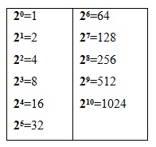
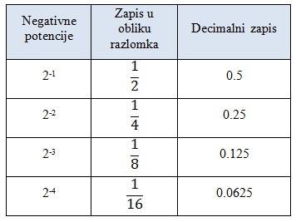
Potencije broja 2

Slide 9
Oktalni brojevni sustav
Oktalni brojvni sustav koristi osam različitih znamenaka.
Najveća znamenka je 7
B=8
znamenke={0,1,…,7}

Slide 10
Pretvorba oktalno-dekadski
Cijeli brojevi:
56₈=5∙8¹+6∙8⁰=5∙8+6∙1=40+6=46
Decimalni brojevi:
1.11₈=1·8⁰+1·8⁻¹+1·8⁻² = 1+0.125+0.015625=1.140625

Slide 11
Heksadekadski brojevni sustav
Heksadekadski brojevni sustav koristi šesnaest različitih znamenaka (znakova).
B=16
znamenke={0,1,…,9,A,B,C,D,E,F}

Slide 12
Pretvorba heksadekadski-dekadski
Cijeli brojevi:
DA₁₆=D∙16¹+A∙16⁰=13∙16+10 ∙1=218
Decimalni brojevi:
1.A₁₆=1∙16⁰+A∙16⁻¹= 1∙1+10∙0.0625=1.0625

Slide 13
Usporedba brojevnih sustava

Slide 14
Brojevni sustavi
Općenito za brojevni sustav koji ima bazu B i znamenke={0,1,2,3…,B-1} vrijedi:
XYZW_{B}=X∙B³ +Y∙B² +Z∙B¹ +W∙B⁰

Slide 15
Što smo naučili?
Kako smo podijelili brojevne sustave?
Koja je razlika između pozicijskih i nepozicijskih brojevnih sustava?
Nabroj nekoliko pozicijskih brojevnih sustava!
Što određuje baza brojevnog sustava?
Kako određujemo najveću znamenku u nekom brojevnom sustavu?

Slide 16
Što smo naučili?
Na koji način pretvaramo broj iz bilo kojeg brojevnog sustava u dekadski brojevni sustav?
Koliko znamenaka koristi binarni brojevni sustav?
Što je bit?
Koliko znamenaka koristi oktalni brojevni sustav?
Koliko znamenaka koristi heksadekadski brojevni sustav?
Zaigraj binarni tetris i izvježbaj potencije broja 2

